Slide 1
Автор с состав Автор составитель учитель-логопед МБДОУ ДСКВ №26 «Кристаллик» Власова Т.А.
Игровые приёмы для развития межполушарного взаимодействия
у детей
старшего дошкольного возраста
с ТНР

Slide 2
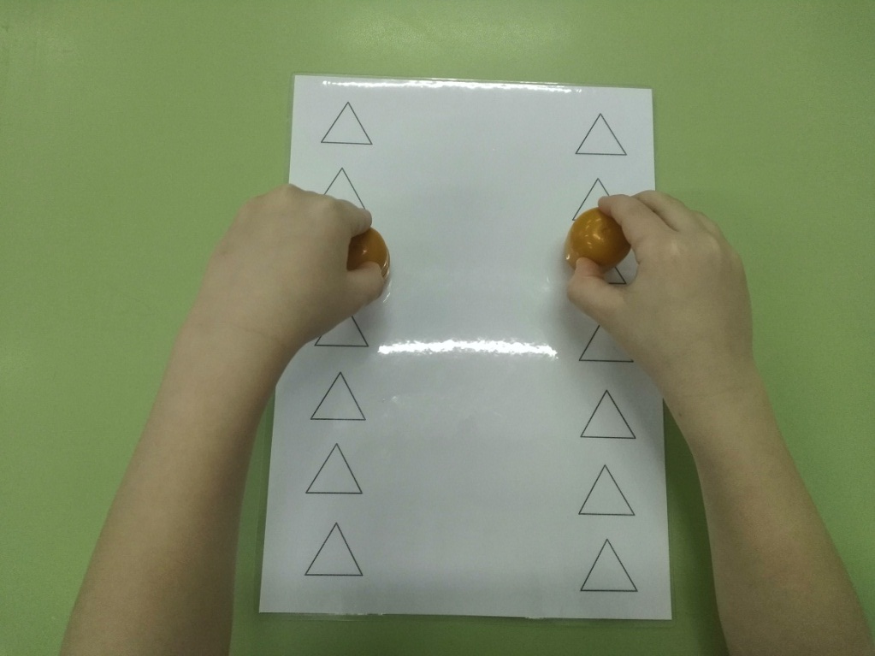
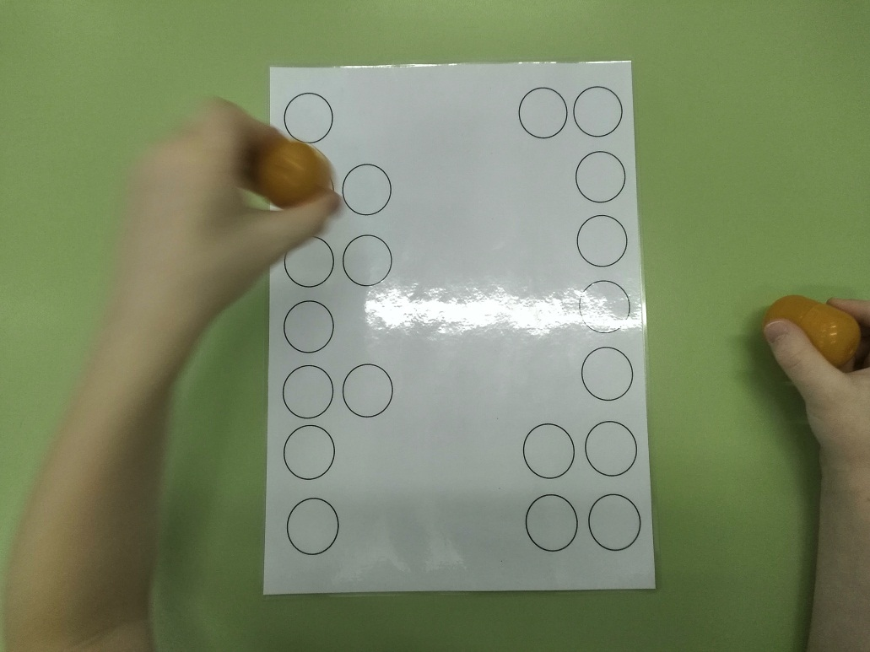
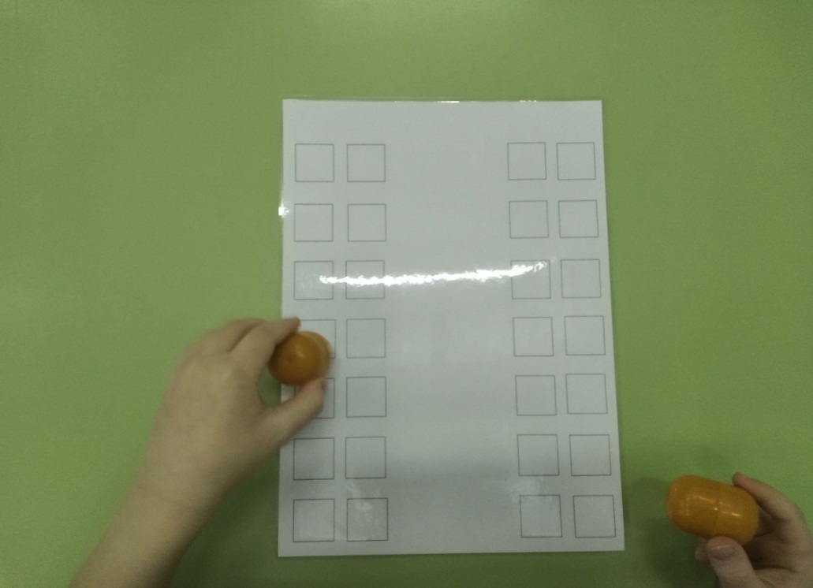
«Простучи»
Двумя руками
Усложняем
Одной рукой

Slide 3
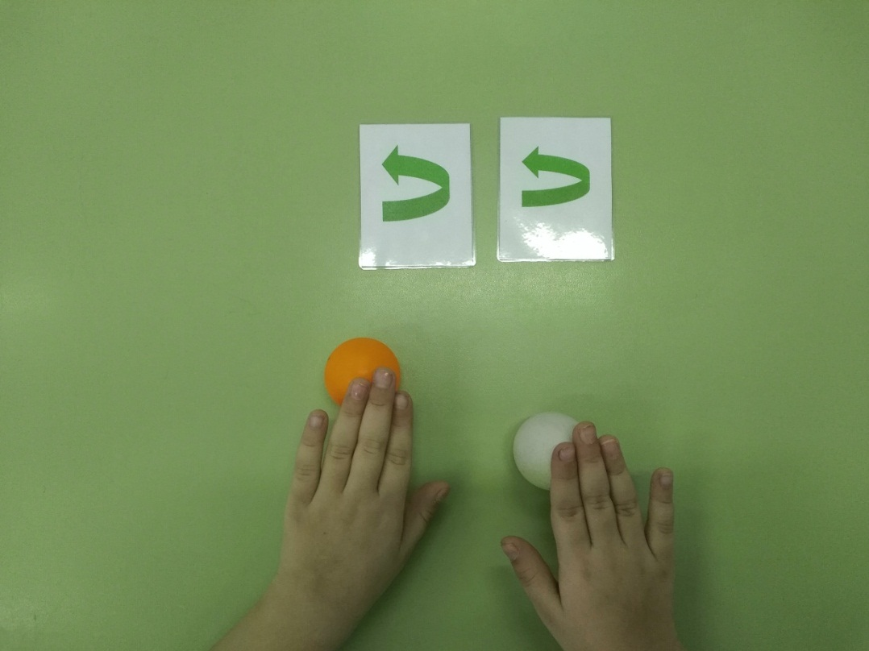
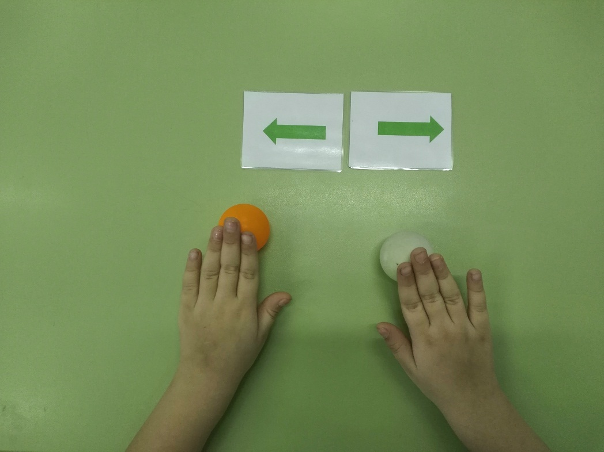
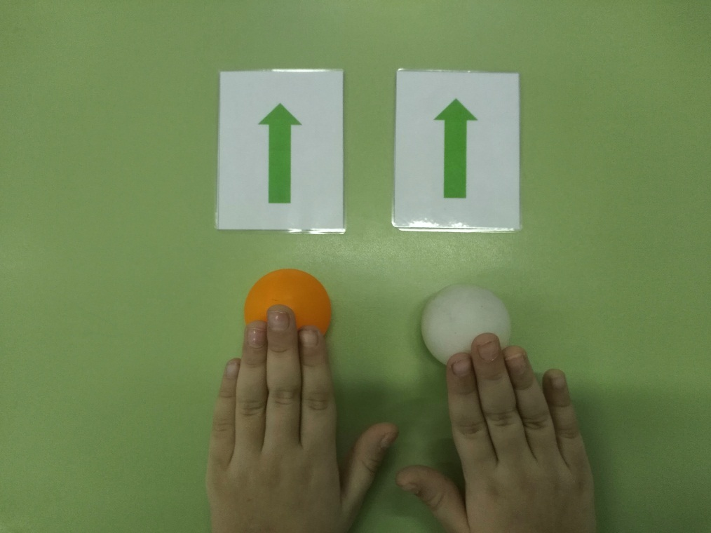
«Покатай шарики по стрелочкам»
Сначала одной рукой, затем двумя

Slide 4
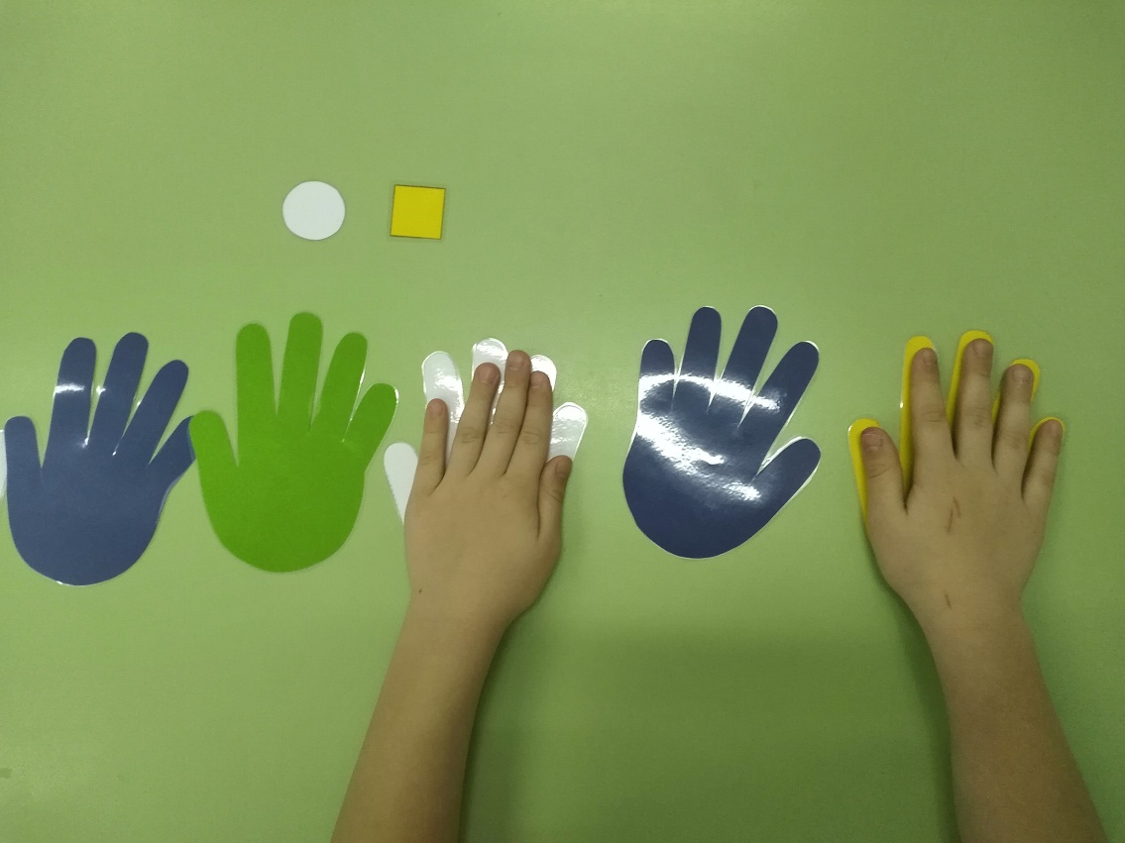
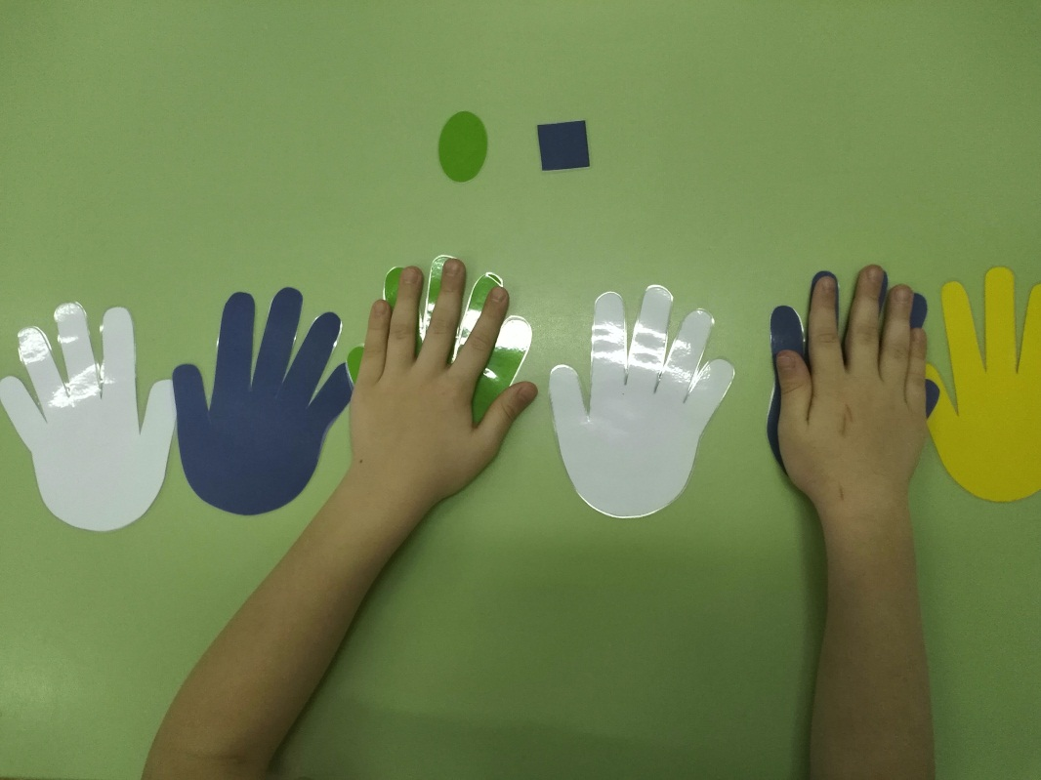
«Найди ладошки по цвету»

Slide 5
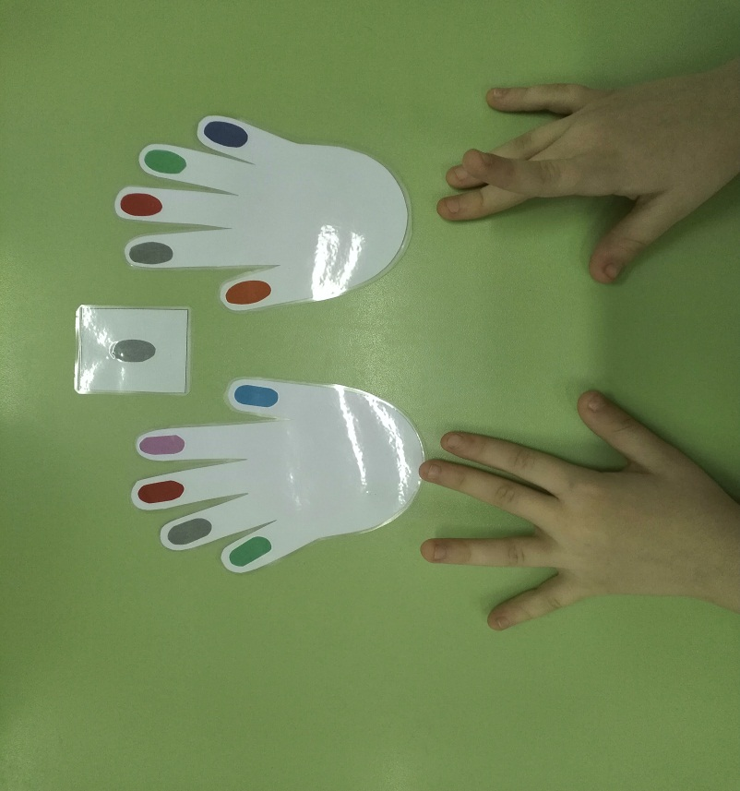
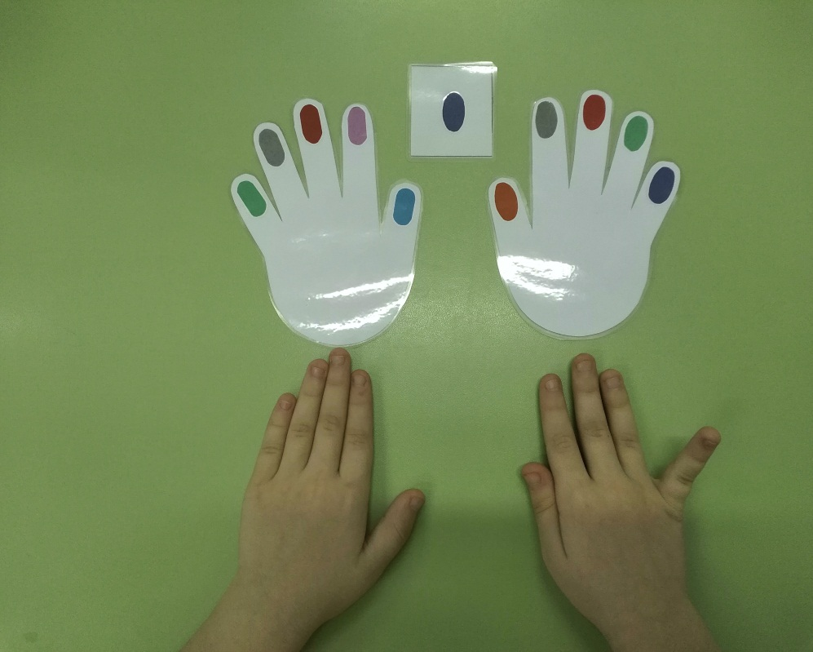
«Подними пальчик»

Slide 6
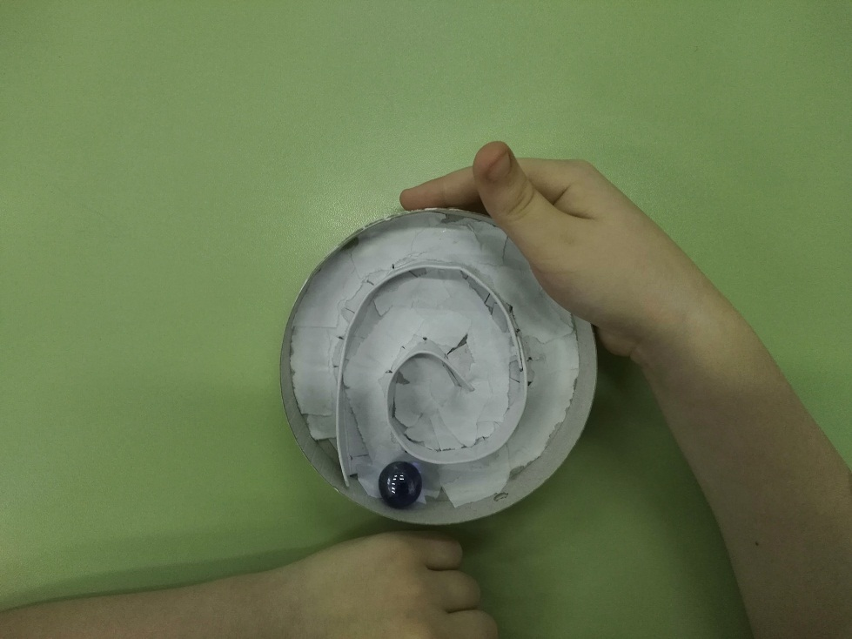
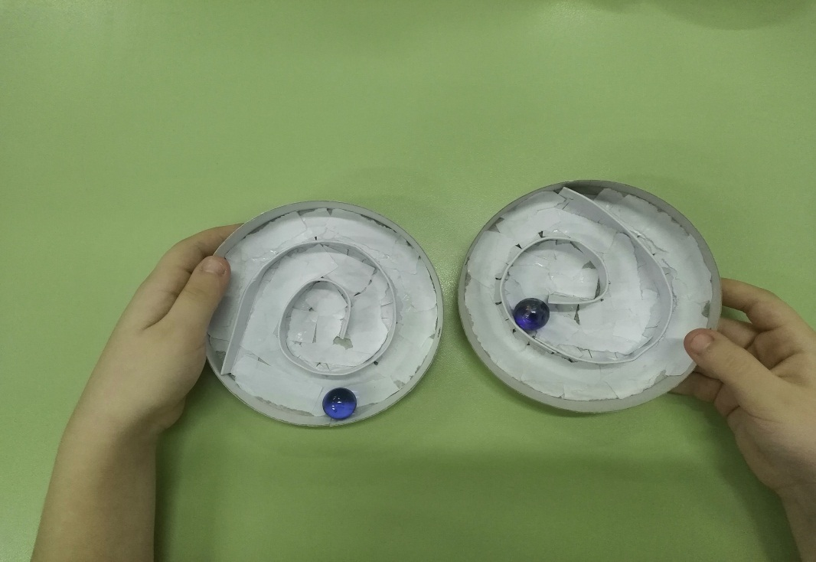
«Прокати шарик по лабиринту»
Двумя руками
Одной рукой

Slide 7
Нейро игры
Доска балансировочная
Подушка балансировочная

Slide 8
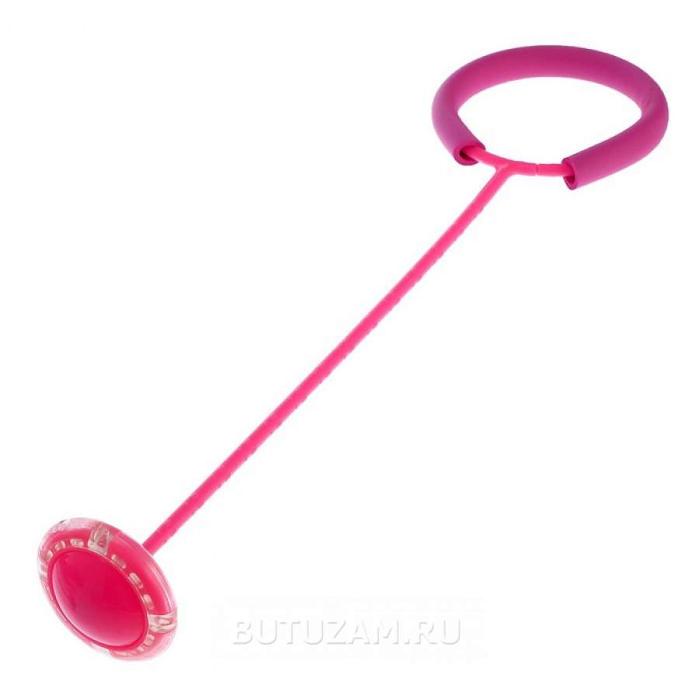
Нейроскакалка

Slide 9
Тетрис

Slide 10
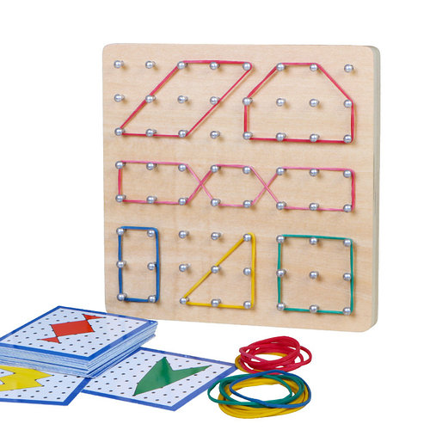
Геоборд

Slide 11
Геоборд

Slide 12
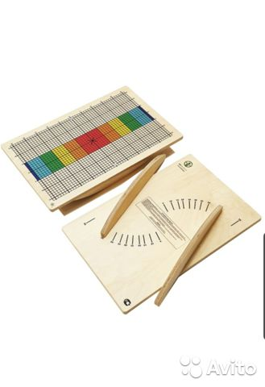
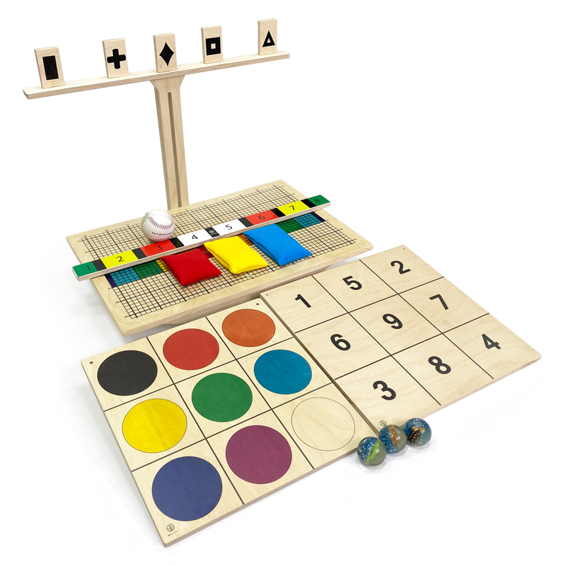
Баламетрикс

